Slide 1
Вологодская область

Slide 2
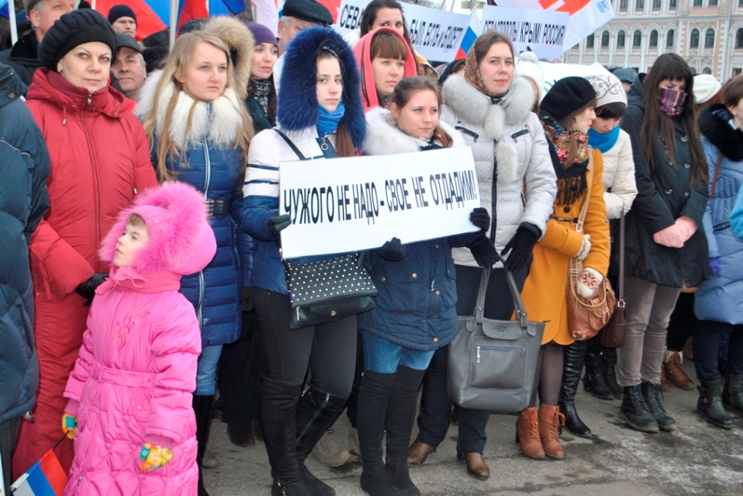
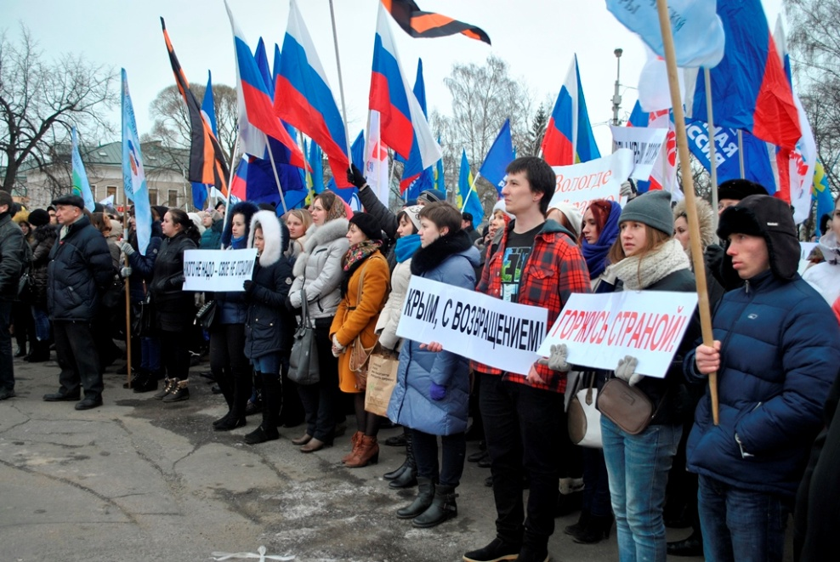
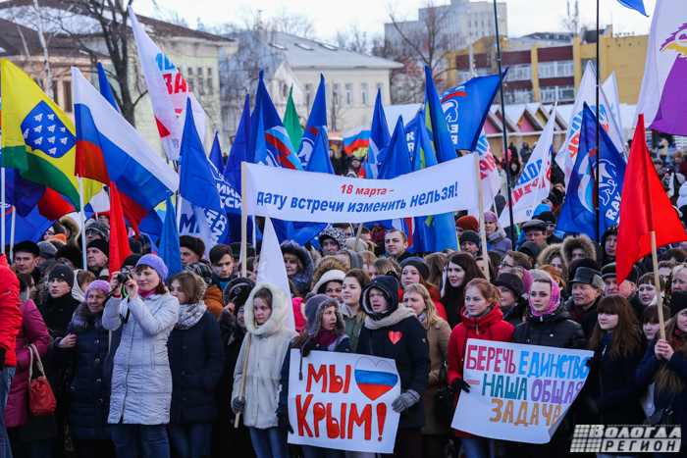
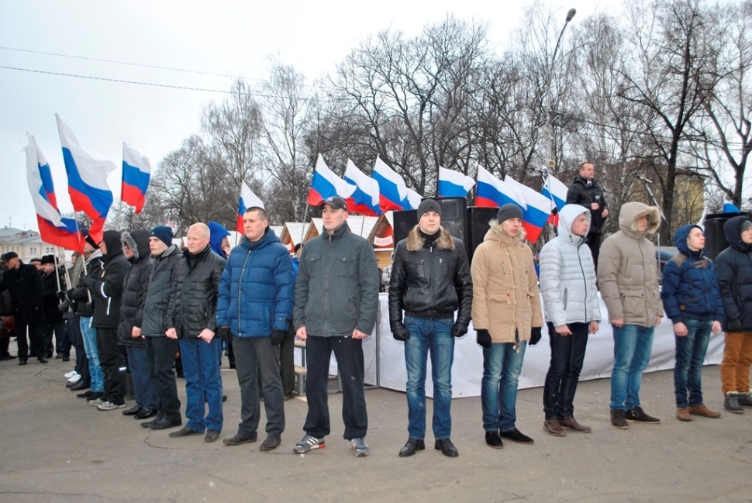
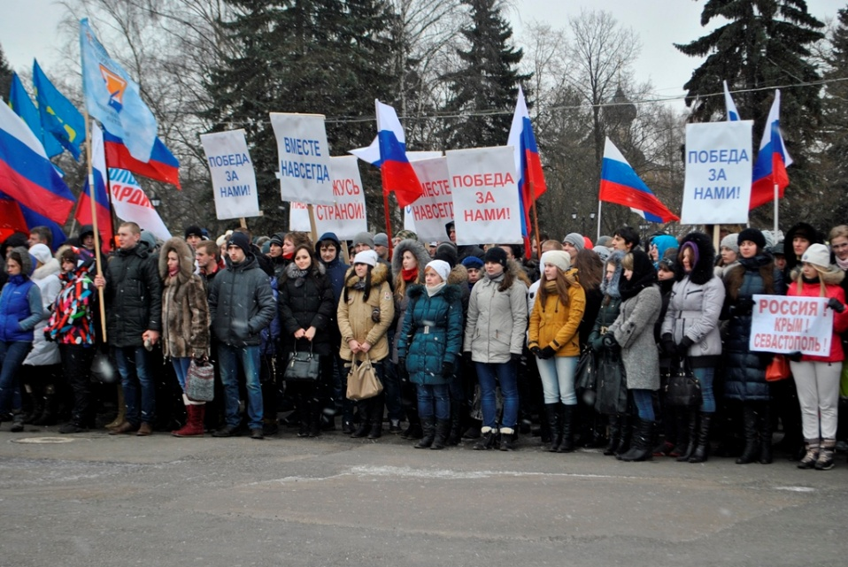
Митинг «За воссоединение Крыма и Севастополя с Россией»
Notes:
Мероприятие, инициатором которого выступила региональная Федерация профсоюзов, прошло 18 марта 2014 г. в Вологде, на площади Революции.
Подобные мероприятия проходят ежегодно, чтобы продемонстрировать свою поддержку соотечественникам.

Slide 3
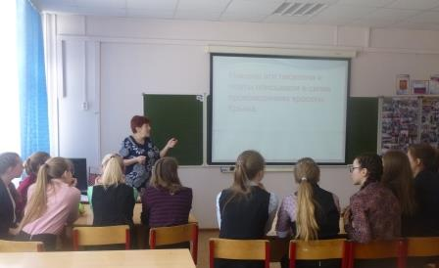
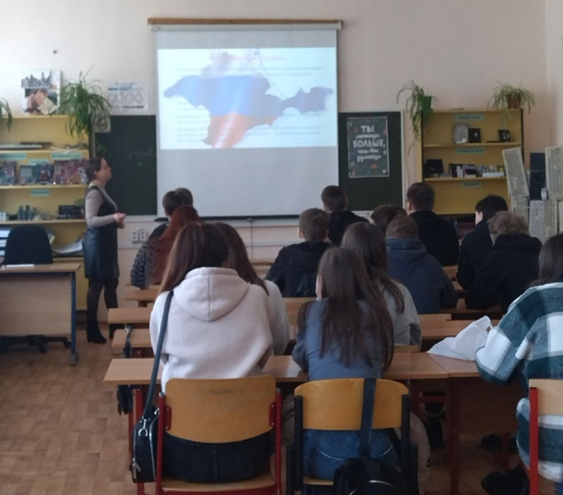
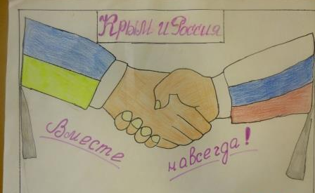
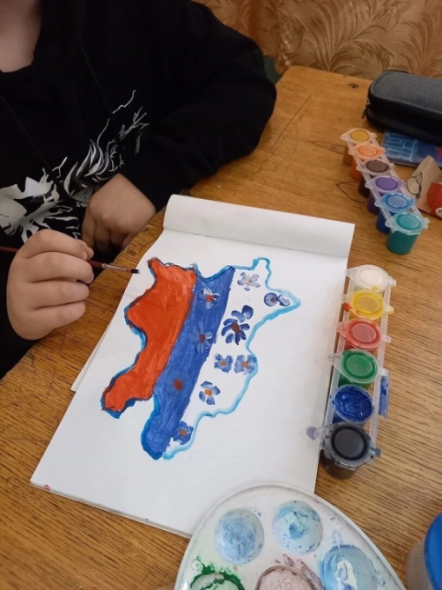
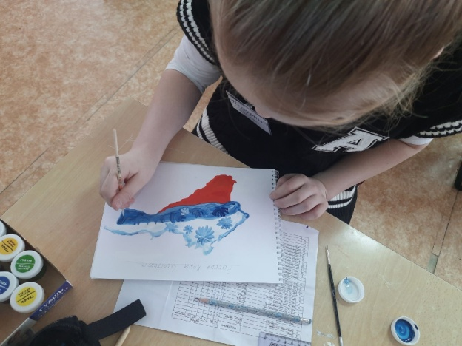
День воссоединения Крыма, Севастополя и России включен в Примерный календарный план воспитательной работы
Notes:
Во всех школах и колледжах Вологодской области проходят мероприятия, посвященные годовщине воссоединения Крыма, Севастополя и России: тематические уроки, классные часы, видеоуроки, викторины, диспуты и другие.
Обучающиеся принимают активное участие в конкурсах, посвященных Дню воссоединения Крыма, Севастополя и России.

Slide 4
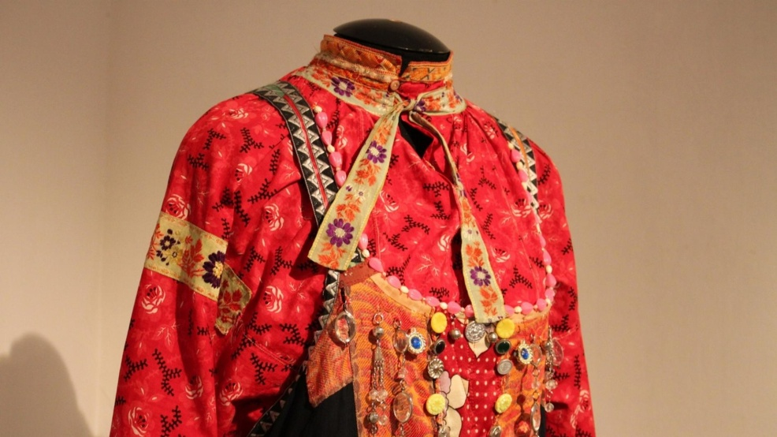
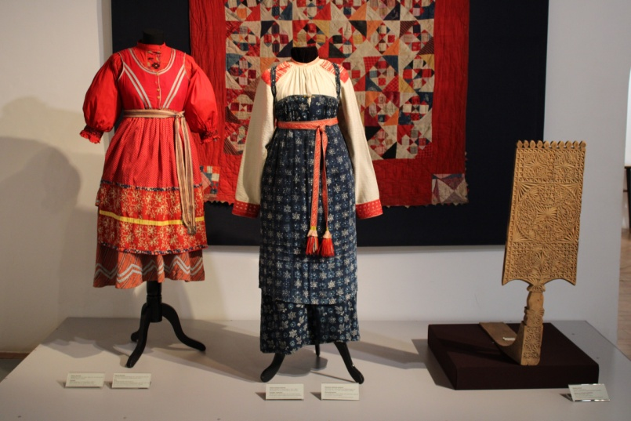
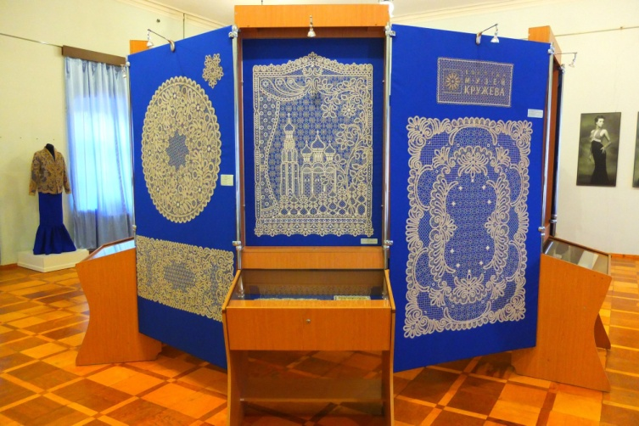
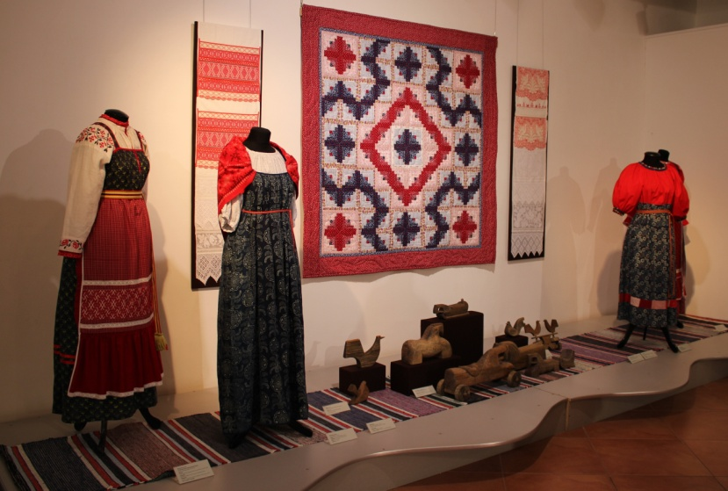
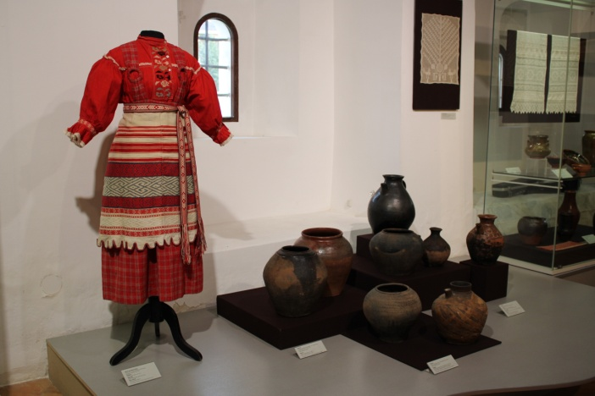
Выставки «Народы Крыма» и «Острова традиций»
Notes:
Выставка с названием «Народы Крыма» прошла в Вологодском государственном музее-заповеднике в 2018 г. На выставке представлены предметы быта 16 народов, населяющих полуостров.
Выставка «Острова традиций» прошла в Крымском этнографическом музее в 2022 году. Вологодский государственный музей-заповедник представил крымчанам богатое культурное наследие Русского Севера.

Slide 5
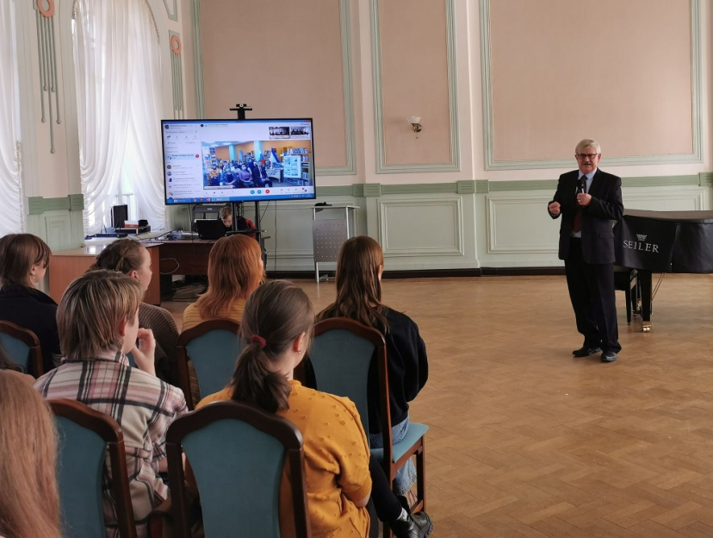
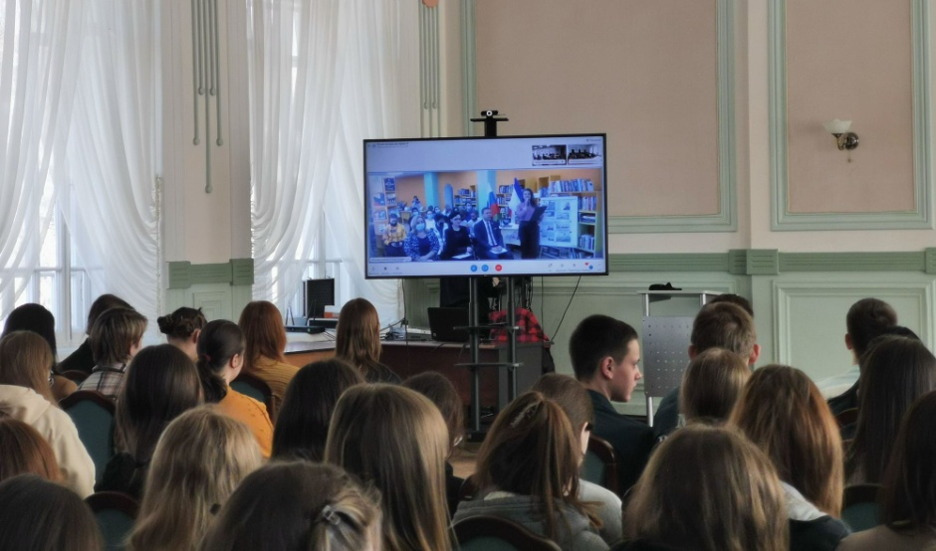
Телемост «В единстве – сила»
Notes:
с 17 марта по 20 марта 2023 в детской художественной школе № 1 г. Череповца проходит выставка работ юных художников Крыма.
16 марта 2023 г состоялся телемост «В единстве – сила». Встреча прошла в рамках соглашения о сотрудничестве Вологодской областной универсальной научной библиотеки и Крымской республиканской библиотеки для молодежи (республика Крым, г. Симферополь).

